Slide 1
BIOLOGIA
ECOLOGIA
Prof. Marco nunes

Slide 2
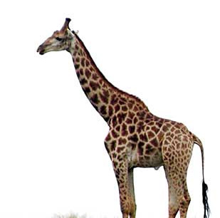
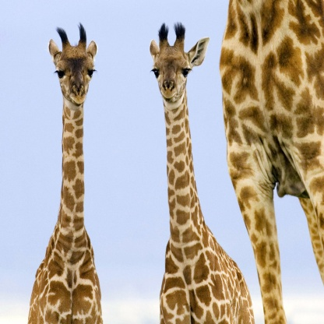
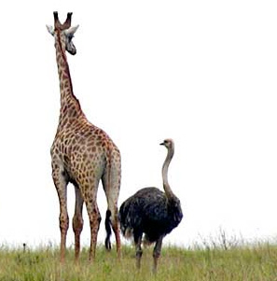
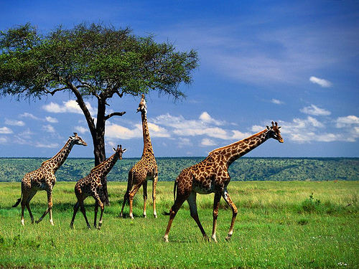
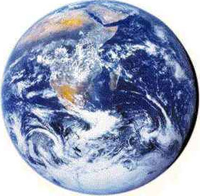
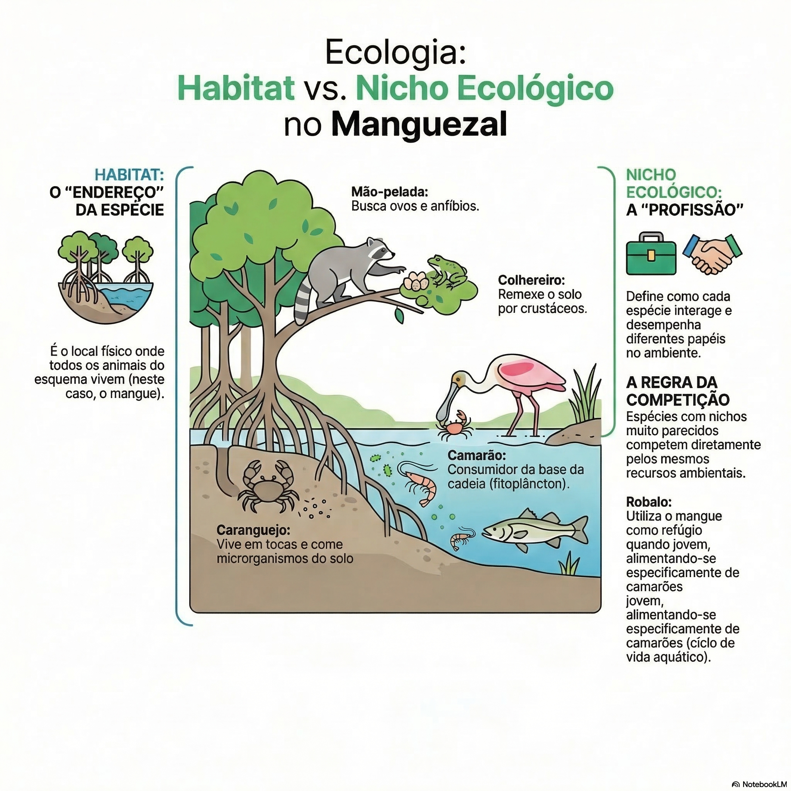
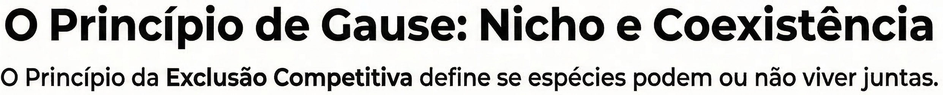
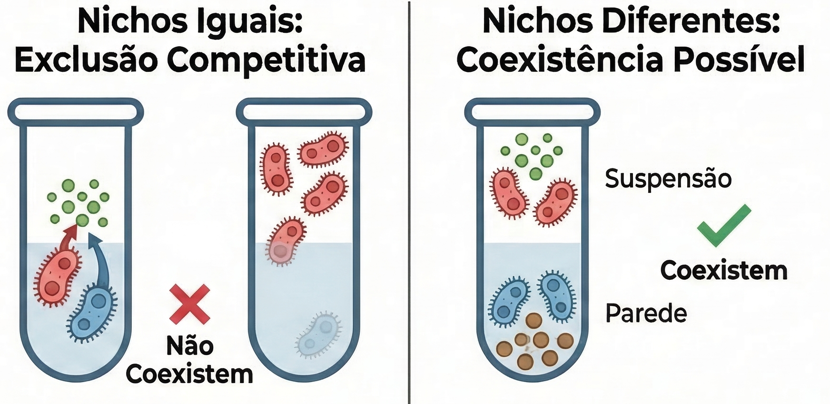
A ECOLOGIA ESTUDA AS RELAÇÕES ENTRE OS SERES VIVOS E O AMBIENTE
NÍVEIS DE ORGANIZAÇÃO DA VIDA
Célula Tecido Órgão Sistema Organismo População Comunidade Ecossistema Biosfera
Habitat
Nicho ecológico
Local em que vive um ser vivo.
Modo de sobrevivência de um ser vivo.
Conjunto de organismos de uma mesma espécie que vivem em uma mesma área.
Conjunto de populações que se relacionam.
Interação dos fatores bióticos e abióticos.
Parte do planeta que possui vida.
MANGUE
Espécies que disputam os mesmos recursos no mesmo espaço não podem coexistir.
Espécies que ocupam nichos distintos e coexistem no mesmo habitat.
Algas
Algas
Prof. Marco Nunes
Algas

Slide 3
(ESTILO ENEM )O lobo-guará (Chrysocyon brachyurus) ocorre principalmente em ambientes abertos do Cerrado, onde utiliza campos e formações savânicas para deslocamento e abrigo. Sua dieta é onívora, incluindo pequenos vertebrados, insetos e frutos, como a lobeira. Ao consumir frutos e eliminar sementes viáveis em suas fezes, esse animal também participa da dispersão de sementes.
Fonte: Adaptado de ICMBio. Plano de Ação Nacional para a Conservação dos Canídeos Silvestres.
As informações apresentadas permitem diferenciar habitat e nicho ecológico porque
A) o Cerrado representa o nicho ecológico do lobo-guará, enquanto sua alimentação corresponde ao habitat ocupado pela espécie.
B) os campos e formações savânicas constituem seu habitat, enquanto dieta e dispersão de sementes integram aspectos de seu nicho ecológico.
C) a alimentação constitui o habitat alimentar da espécie, enquanto a distribuição geográfica determina exclusivamente seu nicho ecológico.
D) o habitat corresponde ao conjunto de relações tróficas estabelecidas pela espécie, enquanto o nicho se restringe ao espaço físico que ela ocupa.
E) habitat e nicho ecológico são conceitos equivalentes, pois ambos descrevem as condições ambientais necessárias à sobrevivência de uma espécie.

Slide 4

A POSIÇÃO NA CADEIA ALIMENTAR AJUDA A EXPLICAR O NICHO ECOLÓGICO DE UM ORGANISMO
CADEIAS ALIMENTARES
PIRÂMIDES ECOLÓGICAS
TEIAS ALIMENTARES
2º nível trófico:
Consumidor I
Representações gráficas das cadeias alimentares
Várias cadeias alimentares conectadas.
Heterotróficos
Herbívoros
Pirâmide de número
C II
C IV
3º nível trófico:
Consumidor II
(C III)
Número de indivíduos / área
(C II)
C III
(C I)
C II
Heterotróficos
Carnívoros
(P)
(C III)
Quando o produtor tem uma grande massa
4º nível trófico:
Consumidor III
(C II)
(C I)
C III
C II
(P)
Heterotróficos
Carnívoros
Pirâmide de biomassa
C II
1º nível trófico:
Produtores
C II
...
(C III)
Biomassa/ área
Organismos autotróficos
(C II)
C I
C I
C I
(C I)
(P)
Atenção - nas cadeias alimentares:
(C III)
Quando o produtor tem alta taxa de renovação
(C II)
Flui matéria e energia, e a matéria é reciclada
Entre cada elo há grande perda de energia.
Há poucos níveis tróficos.
Decompositores agem em todos os níveis tróficos.
Pode ocorrer magnificação trófica.
Há casos que não são sustentadas por produtores, mas por importação de matéria orgânica. Por exemplo, em cavernas as fezes de morcegos.
(C I)
(P)
Produtor
Pirâmide de energia
Atenção - nas teias alimentares:
(C III)
Energia/ área
Um organismo PODE ocupar mais de um nível trófico.
(C II)
(C I)
(P)
Pirâmides de energia são a melhor forma de representar uma cadeia alimentar
Prof. Marco Nunes

Slide 5
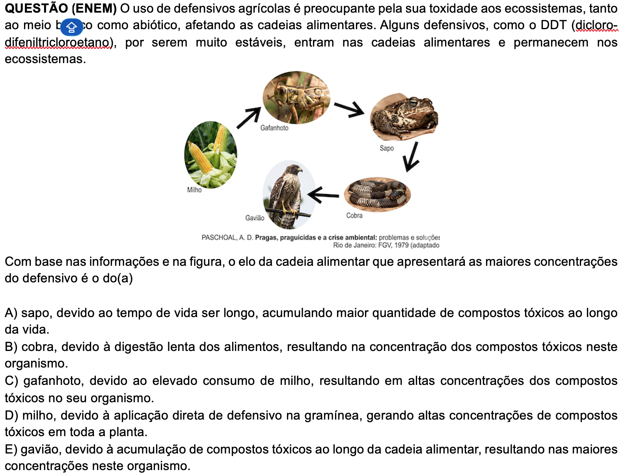

Slide 6

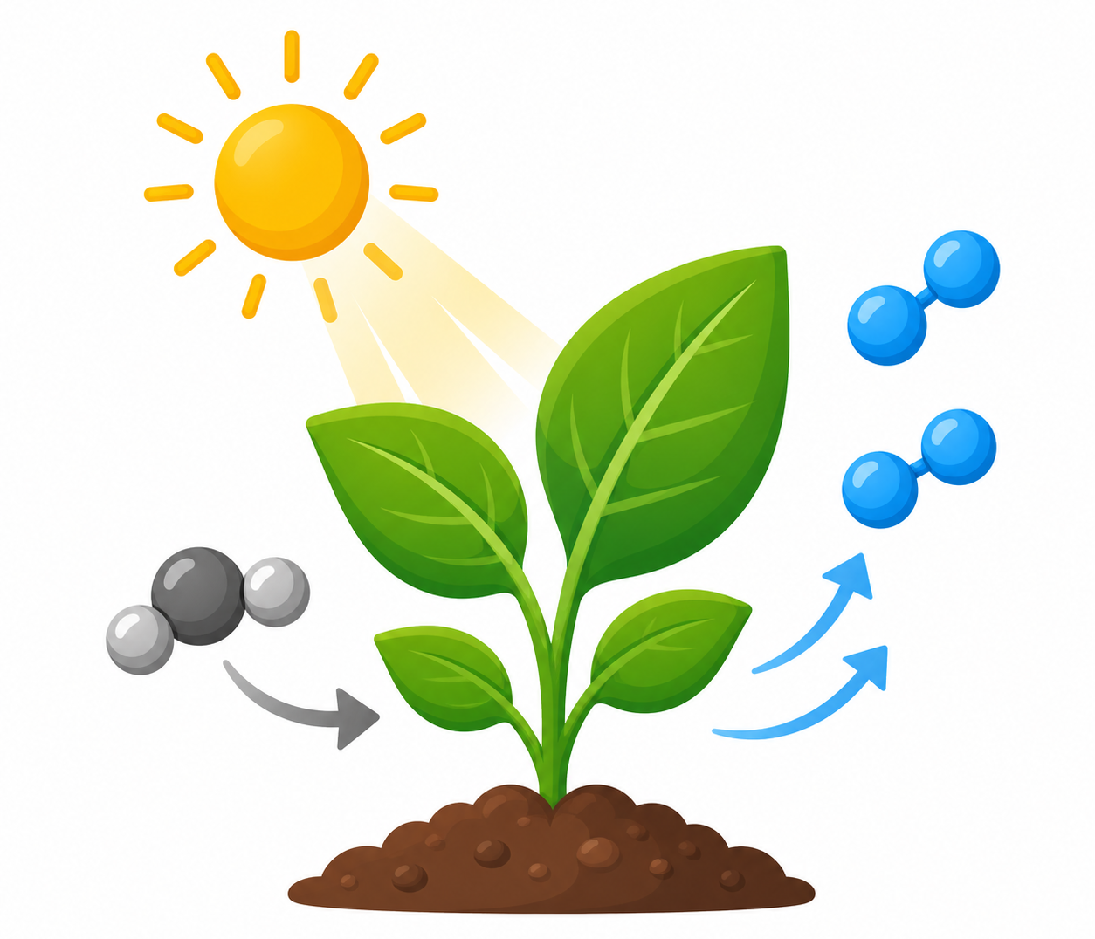
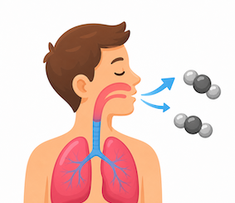
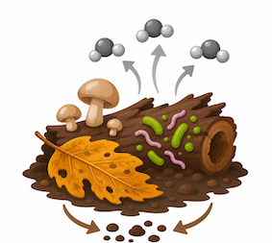
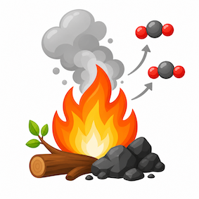




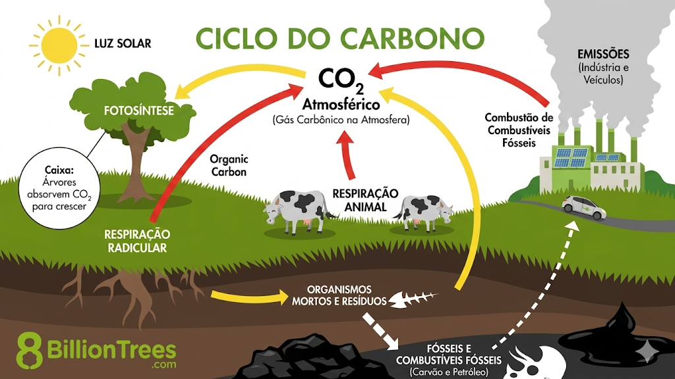
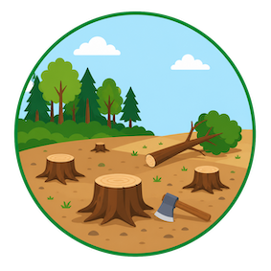
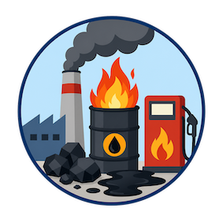
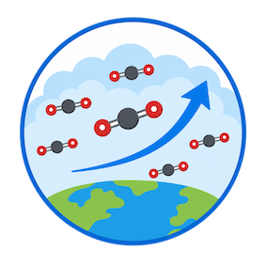
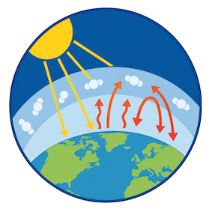
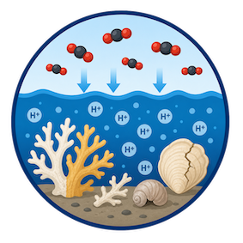

Carbono em Movimento: Fotossíntese, Respiração, Decomposição e Combustão
Ciclos Biogeoquímicos
Fotossíntese
Respiração
Decomposição
Combustão
Circulação de elementos químicos entre os seres vivos e o ambiente físico.
Libera CO₂ queimando biomassa ou combustíveis fósseis.
Libera CO₂ ao degradar restos e cadáveres, reciclando carbono.
Energia flui
Matéria circula e é reciclada
Retira CO₂ do meio e fixa carbono na biomassa.
Libera CO₂ ao degradar matéria orgânica.
O Ciclo do Carbono
Impacto Humano no Ciclo do Carbono
Causa
Causa
Desmatamento
Queima de combustíveis fósseis
Produtores
Decomposição
⬆️ o CO2 atmosférico
Consequências ambientais
⬆️ Efeito estufa e mudanças climáticas ...
⬆️ Acidificação dos oceanos...

Slide 7
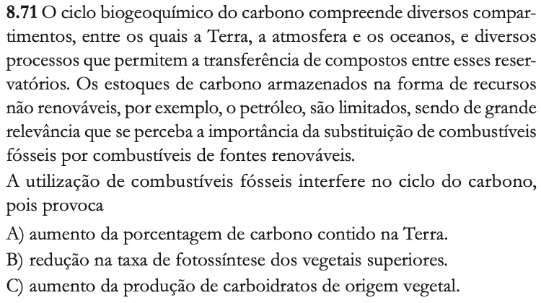
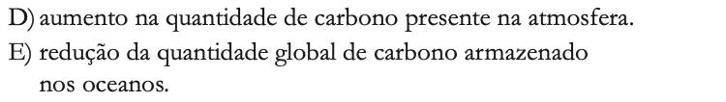

Slide 8
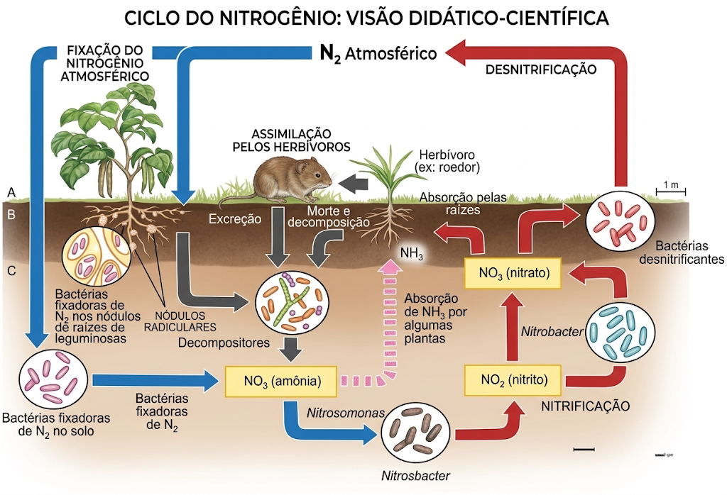
Do N₂ Atmosférico ao DNA e Proteínas: o Caminho Biológico do Nitrogênio
Da fixação bacteriana à formação de proteínas (aminoácidos) e DNA (bases nitrogenadas) nos organismos vivos.
Ciclos Biogeoquímicos
O Ciclo do Nitrogênio
Circulação de elementos químicos entre os seres vivos e o ambiente físico.
Energia flui
Matéria circula e é reciclada
Ciclo do Nitrogênio
Rhizobium
Na agricultura
Inoculação de sementes
Rotação de culturas
Consórcio de culturas
Na eutrofização das águas
Floração de algas
Explosão populacional de plantas aquáticas
NH₃
Nitrificação II
Cianobactérias
Fixação
Nitrificação I
Prof. Marco Nunes

Slide 9
